Slide 1
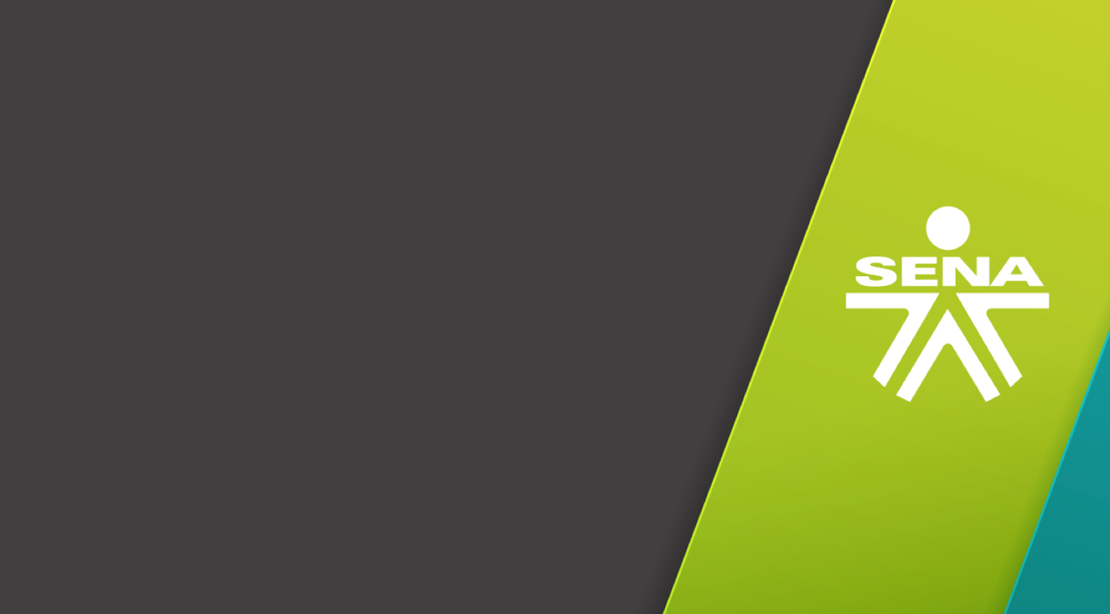

ORDEN DE INVENTARIO SISTEMATIZADO
Luis Felipe Gamba Russi
Andrés Felipe Quiroga Osorio
Diego Alejandro Serrano Amaya
Luis Gabriel Ramírez Molina
SENA
Servicio Nacional de Aprendizaje
Bogotá, marzo 27
2019

Slide 2
Objetivo General.
Implementar un sistema de información orientado a la web, para la administración del mobiliario asignado a la institución educativa León Xlll.
Objetivo Específico.
Especificar los roles y requerimientos administrativos de los usuarios implicados en la gestión de la aplicación web.
Proponer técnicas de recolección de información, dirigidas al personal administrativo y docente, para gestionar eficazmente el inventario de los bienes asignados a la institución León Xlll.
Construir los modelos de UML que den soporte a la información requerida.
Redactar la documentación del proceso, basado en los requerimientos funcionales y no funcionales para la construcción del sistema de orden de inventario.(«Objetivos generales y específicos | Sinnaps - Cloud Project Management», s. f.)

Slide 3
Planteamiento del Problema.
La Evaluación de Condiciones Básicas para la Enseñanza y el Aprendizaje (ACEA) revela unas estadísticas acerca sobre la inmobiliaria de los colegios ubicados en Soacha, estas son:
- 78.2% de los estudiantes de 4º, 5º y 6º de primaria tiene mobiliario para sentarse y escribir en buenas o regulares condiciones.
- 75.3% de los docentes indica que en su grupo el tamaño del mobiliario es adecuado para sus estudiantes.
- Cerca de 80% de los docentes de 4º, 5º y 6º tiene silla y escritorio en condiciones aceptables
En efecto a esto, y dado que el inventario de los establecimientos educativos son parte importante de los procesos de formación, es necesario que los directivos, instructores y estudiantes reconozcan la importancia de que estos implementos se deben de mantener en un estado de aceptables condiciones.
Visto que la institución educativa León Xlll no presenta un sistema de administración de inventario, es necesario proponer una herramienta que permita la gestión del mobiliario asignado en el centro educativo.(«Planteamiento del problema - Wikipedia, la enciclopedia libre», s. f.)
Formulación de la Pregunta Hacia el Planteamiento del Problema.
¿Cuáles serán las características de un sistema de información para mejorar la administración del inventario de bienes asignados a la institución educativa León XIII?

Slide 4
Alcance del Proyecto.
El presente proyecto pretende implementar un sistema de información que ayude a la gestión del inventario de la institución educativa León XIII, con la calidad suficiente para la administración de los bienes del centro educativo.
Para implementar el mencionado sistema de información, es necesario cumplir con el ciclo de vida del proyecto conformado por 3 fases:
➔ Inicio del proyecto
➔ Organización y preparación
➔ Ejecución del trabajo y cierre del proyecto
Siguiendo lo anterior de manera estructurada, se cumplirá el procedimiento para el desarrollo del producto, dentro del tiempo estipulado y haciendo uso de los recursos disponibles.
El sistema OIS (Orden de Inventario Sistematizado) busca disminuir las pérdidas y eliminar completamente las fallas de administración, de los elementos asignados a los diferentes usuarios dentro de la institución.(«Cómo definir correctamente el ALCANCE DE UN PROYECTO», s. f.)

Slide 5
Justificación.
El mayor problema que ha tenido la institución educativa Leon XIII de la localidad de León XIII sobre su control de inventario se ha generado por la mala información que estos tienen sobre sus bienes, generando pérdidas de elementos o daños como por ejemplo en pupitres y tableros.
Debido a lo anterior, surge la necesidad de implementar un software orientado a la web que ayude a administrar el inventario del mobiliario, sistematizando la información de los bienes teniendo en cuenta los roles y requerimientos de cada usuario en el centro educativo. («Justificación del problema de investigación», s. f.)

Slide 6
